Slide 1
Rolul Shadow-ului în integrarea copiilor cu Cerințe Educaționale Speciale (CES) în școlile de masă
Facultatea de Litere - Centrul Universitar Nord Baia Mare
Specializare: Asistență și Intruziune Socială a Vârstnicilor și Persoanelor cu Dizabilități
Master anul II
COORDONATOR, AUTOR, Conf. univ. Dr. Claudia MARIAN Diana-Denisa PAȘCA

Slide 2
Rezumat
Această lucrare are ca scop analiza statutului de Shadow în România și diferențierea rolurilor între această profesie și Profesorul de Sprijin folosind modelul sistemelor ecologice elaborat de Urie Bronfenbrenner pentru a analiza contextele de integrare actuale și necesitatea unei echipe integrate.

Slide 3
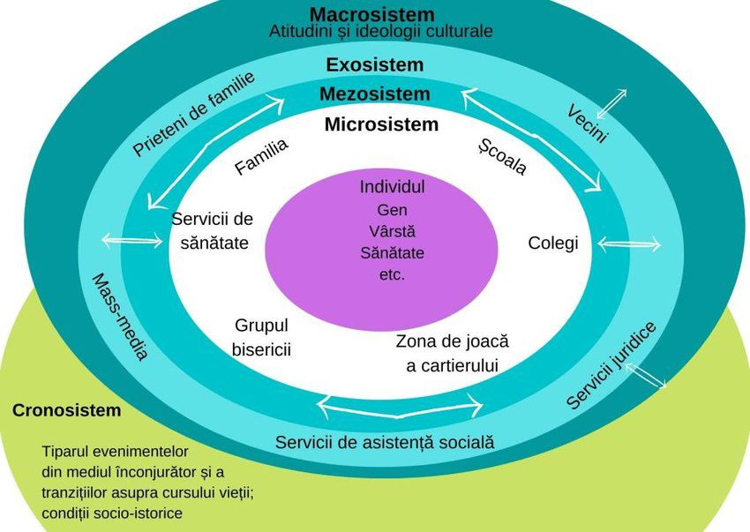
Introducere

Slide 4
Obiectivul principal al Profesorului de Sprijin este dezvoltarea abilităților educaționale ale copilului și îmbunătățirea progresului școlar
Obiectiv principal al Shadow-ului este să ajute copilul să dezvolte abilități sociale funcționale pentru integrarea socială.
În alte țări, rolul și responsabilitățile unui shadow cuprind toate ariile de dezvoltare ale copilului, atât pe cele academice, cât și pe cele sociale.

Slide 5
Criterii de analiză
1. Rolul și responsabilitățile shadow-ului și ale profesorului de sprijin în școlile de masă.
2. Asemănări și diferențe între rolurile profesioniștilor.
3.Compararea cu practicile din alte țări ale profesiei „shadow”.

Slide 6
Explorarea rolului profesional al Shadow-ului
• Conform unei circulare din 15 ianuarie 2020 a Ministerului Educației și Cercetării, părinții sau alte persoane pot însoți elevii cu cerințe educaționale speciale și/sau dizabilități la orele de curs.
• „Shadow” se referă la persoanele care însoțesc copiii la grădiniță sau școală pentru a-i sprijini în integrarea educațională și socială.
• Copiii cu Tulburări de Spectru Autist (TSA) întâmpină dificultăți de integrare din cauza problemelor de limbaj, comunicare și socializare, necesitând sprijin specializat.
• Este preferabil ca shadow-ul să aibă studii în psihologie sau asistență socială. Terapeut specializat în terapie ABA este esențial pentru a facilita independența copilului.
• Folosește principii ABA: suporturi vizuale, recompense și tokeni pentru a ajuta copiii să înțeleagă durata activităților.

Slide 7
• Oferă suport în comunicare, abilități sociale și comportamentale pe durata cursurilor și activităților extrașcolare.
• Colaborează constant cu părinții și terapeuții copilului.
• Colectează date zilnice despre activitățile și comportamentul copilului pentru a îmbunătăți planurile de intervenție.
• Ajută copiii să înțeleagă comportamentele adecvate în școală și în pauze.
• Facilitează relațiile de prietenie și colegialitate prin participarea activă la interacțiuni și jocuri.
• În România, salariul unui shadow este suportat de către părinte.

Slide 8
Explorarea rolului profesional al Profesorului de Sprijin
•Finanțare suportată de către stat, conform ordinului 5574/2011.
•Studii superioare în psihopedagogie specială, psihologie sau pedagogie.
•Desfășoară activități de învățare, stimulare, compensare și recuperare pentru elevii cu CES integrați în învățământul de masă.
•Colaborează cu profesorii din școala de masă și cu shadow-ul pentru a forma o echipă omogenă.
•Realizează și monitorizează adaptarea curriculumului în parteneriat cu cadrele didactice de la clasă.

Slide 9
•Evaluează rezultatele aplicării programelor curriculare adaptate împreună cu cadrele didactice.
•Creează materiale didactice, instrumente de lucru și evaluare specifice.
•Consiliază părinții copiilor care beneficiază de servicii de sprijin.
•Participă ocazional la ore și activități extrașcolare.
•Poate recomanda evaluarea și orientarea școlară a elevilor cu dificultăți de învățare de către comisia CJRAE/CMBRAE.

Slide 10
Practicile și finanțarea în alte țări a profesiei Shadow
În Regatul Unit, profesioniștii care oferă sprijin educațional individualizat pentru copiii cu nevoi speciale sunt adesea denumiți "teaching assistants" sau "learning support assistants".
Sunt prezenți în clasă pentru a asista elevii în activitățile zilnice și pentru a colabora cu profesorii.
Legislația relevantă este Children and Families Act 2014, care a introdus Planurile de Educație, Sănătate și Îngrijire (EHCPs). Aceste planuri detaliază sprijinul necesar pentru copiii cu nevoi educaționale speciale și dizabilități (SEND) și includ angajarea de asistenți educaționali.
Finanțarea pentru acești asistenți provine de la autoritățile locale, care primesc fonduri guvernamentale pentru a asigura suportul necesar, aplicându-se în special în contextul integrării elevilor cu nevoi speciale în școlile de masă.
În Statele Unite, acești profesioniști sunt denumiți „paraprofessionals” însă au aceleași atribuții și urmăresc aceleași obiective.
Sunt finanțați de districtele școlare, care primesc finanțare federală, de stat și locală. Individuals with Disabilities Education Act (IDEA) prevede că școlile trebuie să furnizeze "servicii și suporturi" necesare pentru elevii cu nevoi speciale.

Slide 11
Concluzie
Deși în România au fost introduse legi și strategii pentru integrarea copiilor cu CES în școlile de masă, sistemul în realitate este încă deficitar.
Pentru a asigura accesul echitabil la acest sprijin oferit de Shadow, ar fi oportun ca statul să finanțeze această meserie, astfel încât părinții să nu fie nevoiți să plătească pentru acest serviciu, așa cum se întâmplă în alte țări. Astfel, se poate promova o integrare mai adecvată și mai completă a copiilor cu CES în sistemul de învățământ. Shadow-ul este preocupat în primul rând de dezvoltarea ariei sociale, urmate mai apoi abilitățile academice.
Este nevoie de o colaborare constantă și deschisă cu toți membrii echipei de integrare a copiilor deoarece prin felul acesta se creează un mediu educațional coerent și susținător, atât acasă, cât și la școală, shadow-ul este actorul social cel mai apropiat să obțină acest lucru. Împărtășirea zilnică a observațiilor și ajustarea strategiilor educaționale pe care Shadow-ul o face în funcție de progresul copilului îmbunătățesc integrarea deoarece permit ajustarea planurilor de intervenție în timp real, asigurând sprijin continuu și adecvat.
Prin aplicarea acestor sugestii, pentru copii cu CES se asigură accesul la un mediu educațional de calitate, în care să se dezvolte și să prospere.

Slide 12
VĂ MULȚUMESC PENTRU ATENȚIE!

